Slide 1
MachineGaming
Un système distribué de neuroévolution appliqué au jeu-vidéo
Ibanez Thomas

Slide 2
Architecture Distribuée
1 Serveur
Gère les génomes, l’évolution, les générations
N Clients
Simulent le comportement d’un réseau de neurone sur un jeu et évaluent le fitness

Slide 3
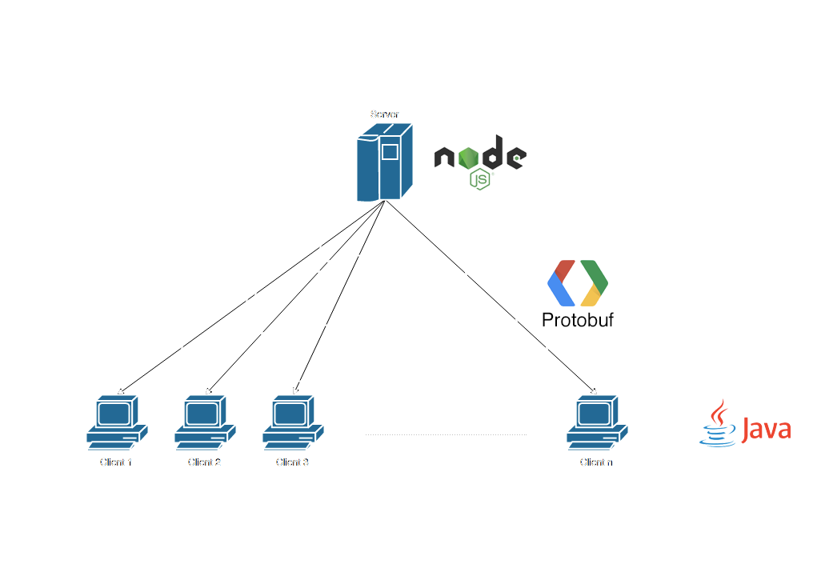
Architecture Distribuée

Slide 4
Protocole
Défini avec protobuf
Client
Rejoindre le pool
Réponse à une demande de calcul
Résultat d’une demande de calcul
Terminer la communication
Serveur
Accepter (ou non) un client
Faire une demande de calcul
Terminer la communication

Slide 5
Neuroévolution
Technique de machine learning basée sur l’évolution de Darwin (Simplifée)
Operateurs génétiques
Crossover (croisement)
Mutation
Génome → Réseau de Neurone

Slide 6
Neuroévolution
2 Types de Réseau
Perceptron Multicouche
NEAT (Neuroevolution of Augmenting Topologies)

Slide 7
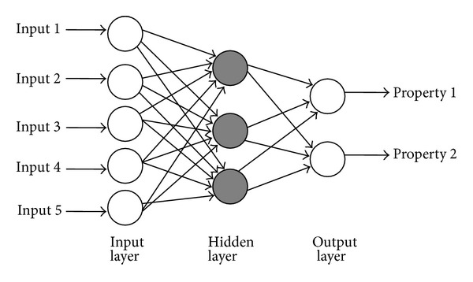
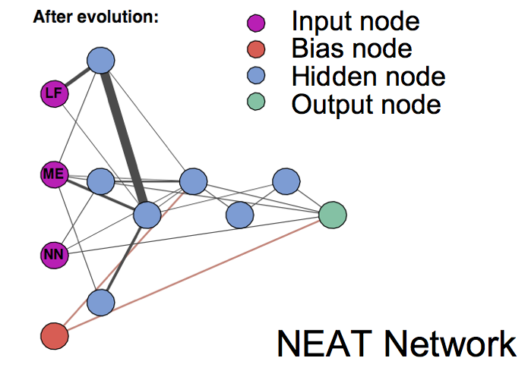
Neuroévolution
Perceptron multicouche
NEAT

Slide 8
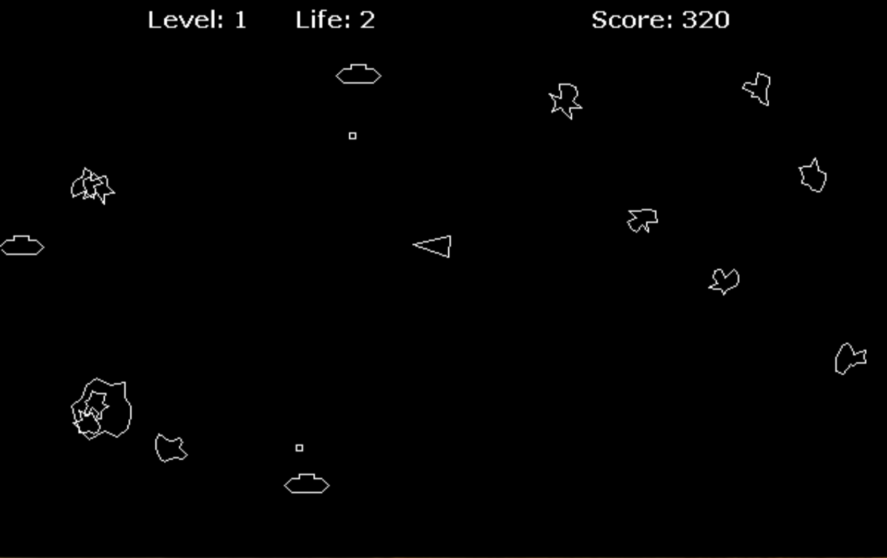
Jeux

